Slide 1
儿童和平条约

Slide 2
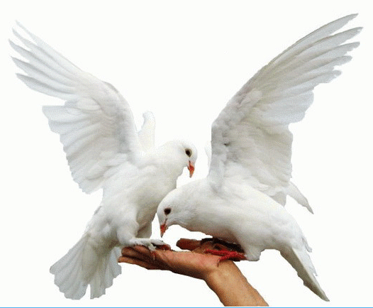

Slide 3
条约：
国与国之间签定的有关政治、军事等方面的权利与义务的文书。

Slide 4
1986年为联合国“国际和平年”。这一年，全世界围绕“和平”这一主题，开展了一系列活动。其中之一就是签定一项公约——“儿童和平条约”。同年9月全世界儿童聚集在美国，分别代表本国儿童在条约上签字。代表中国在条约上签字的是11岁的小学生刘玉玲。

Slide 5
自读课文：
1、自读课文两遍，勾画生字词语。
2、自学生字，分析字形，口头组词。
3、同桌互读课文，说说读懂了什么。

Slide 6
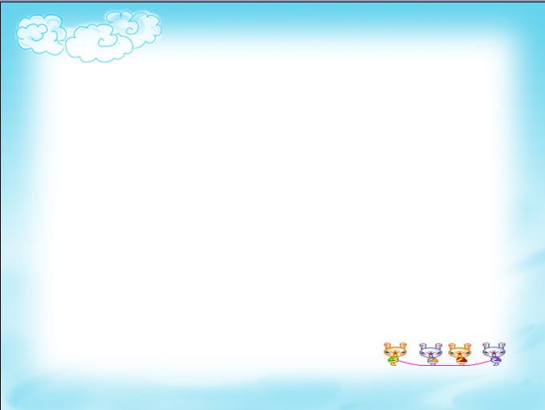

生字学习
享(xiǎng) 给(jǐ) 予(yǔ) 惧 (jù )
童 (tóng) 饥 (jī) 饿 (è) 归 (guī)
探(tàn) 食(shí) 净(jìng)幻 (huan)

Slide 7
童饥饿归
予食净幻

Slide 8
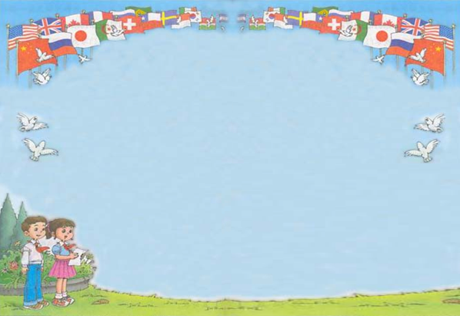
我们全世界的儿童,向世界宣告:
未来的世界, 应该和平。
我们要一个没有战争和武器的星球，
我们要消灭破坏和疾病。
我们再也不要仇恨和饥饿，
我们再也不要无家可归的事情发生。

Slide 9
我们将共享大地给予我们的足够食品，
我们将保卫天空中美丽的彩虹。
我们将保护我们的生命之源，
我们将让河水永远洁净，
我们要共同游戏，共同欢笑，
互相学习，一起探索，
努力提高大家的生活水平。

Slide 10
我们为了和平，
为现在的和平,永久的和平,大家的和平,
让世界上的成年人和我们一起，
丢掉恐惧和悲伤，抓住欢乐和梦想，
世界就一定和平。

Slide 11
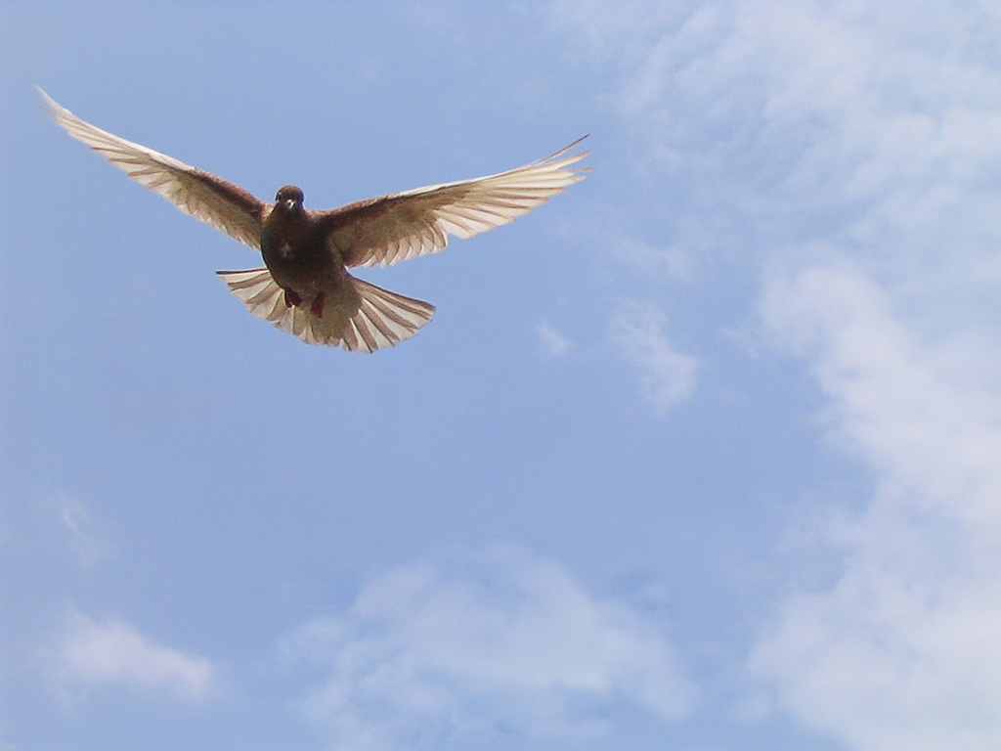
思考·讨论
1．读了课文，你觉得宣告是什么意思？
2．全世界儿童向世界宣告了什么？
3．你从这个条约，想到了什么？

Slide 12
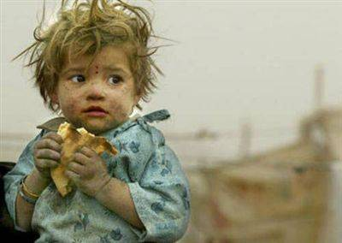
战火中的儿童

Slide 13
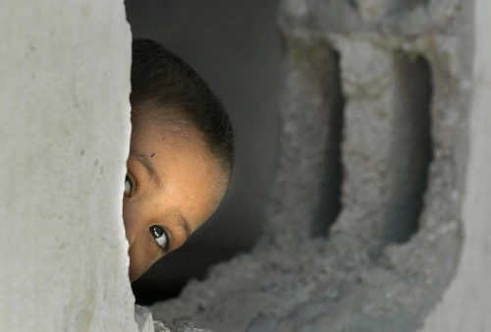
2003年10月12日，在加沙地带南部一难民营，一名巴勒斯坦儿童躲在被以军炸毁的家园里向外张望，他的眼中充满了惊恐。

Slide 14
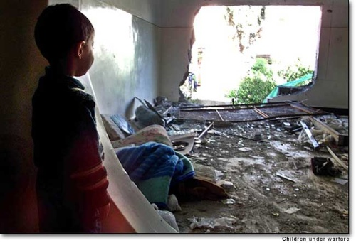
透过炮弹炸开的墙壁看得见外边的风景与硝烟，可是，家已经没有了……

Slide 15
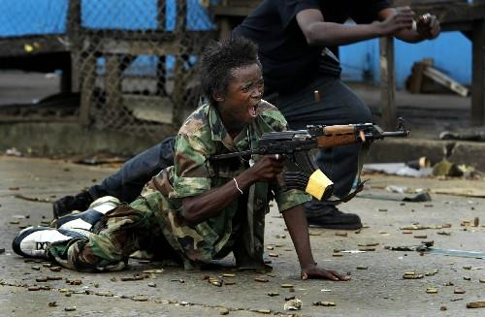
利比里亚政府军士兵奋力保卫一座桥梁

Slide 16
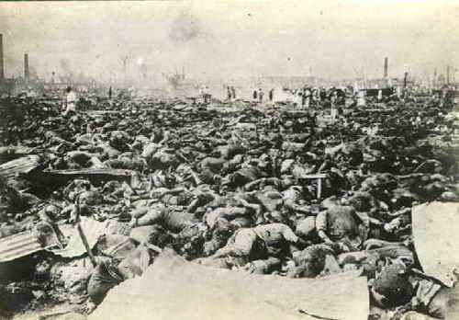
日本广岛原子弹后尸横遍野

Slide 17
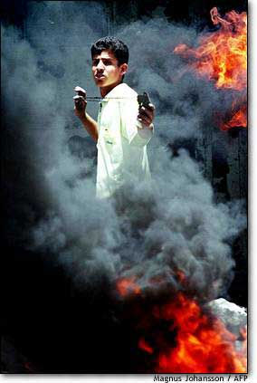
一个巴勒斯坦青年躲在燃烧着的路障后面，用他的小弹弓向以色列士兵射击。

Slide 18
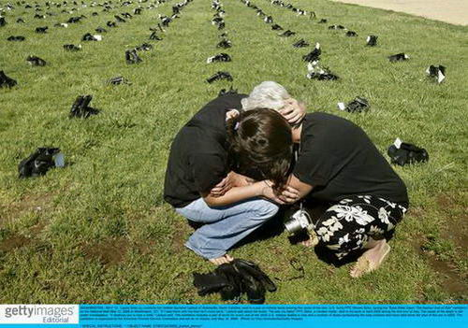
在伊拉克战争中失去儿子的母亲在一双标有他
儿子姓名的靴子旁哭泣。

Slide 19
二十世纪全球战争的罪恶 ：
·第一次世界大战死亡人数 10000000。
·第二次世界大战死亡人数 57000000。
·1946—1983世界上因战争死亡人数33000000
在本世纪因战争死亡人数 100000000。
·布隆迪1993—2000 七年内战死亡人数 200000，
难民人数300000。
·阿富汗1979—2000 因战争造成难民人数10000000。
·全球挨饿人口800000000，主要原因是战争和内乱所致，
占世界总人口13%

Slide 20
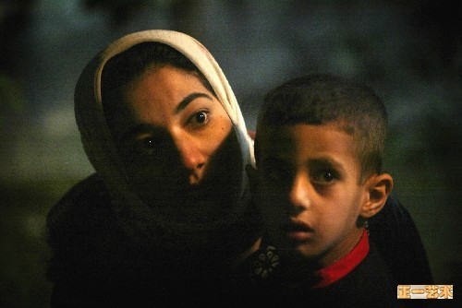
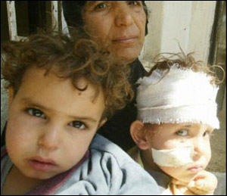
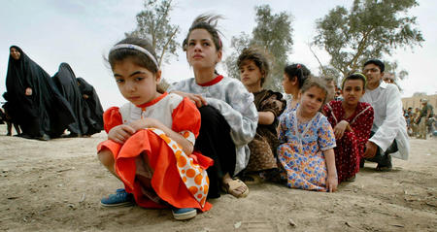
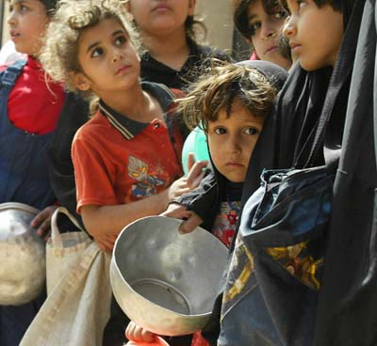
当他们的鲜血染红大地,谁的心可以坦然面对?
面队如此的一双双眼睛,谁的心可以无动于衷?

Slide 21
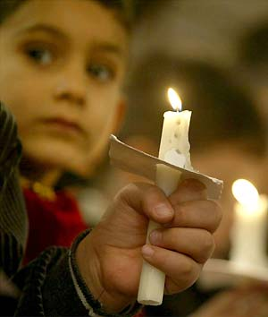
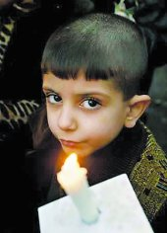
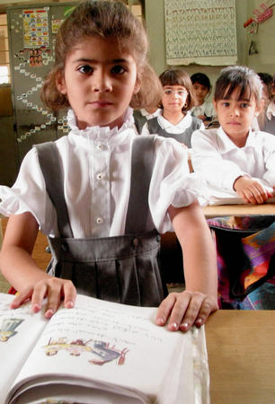
他们那一双双渴望和平的眼睛,写满虔诚和期盼!

Slide 22
我们全世界的儿童,向世界宣告:
未来的世界, 应该和平。
我们要一个没有战争和武器的星球，
我们要消灭破坏和疾病。
我们再也不要仇恨和饥饿，
我们再也不要无家可归的事情发生。

Slide 23
我们将共享大地给予我们的足够食品，
我们将保卫天空中美丽的彩虹。
我们将保护我们的生命之源，
我们将让河水永远洁净，
我们要共同游戏，共同欢笑，
互相学习，一起探索，
努力提高大家的生活水平。

Slide 24
我们为了和平，
为现在的和平,永久的和平,大家的和平,
让世界上的成年人和我们一起，
丢掉恐惧和悲伤，抓住欢乐和幻想，
世界就一定和平。

Slide 25
全世界儿童向世界宣告了:
未来的世界应该和平，没有战争、破坏、仇恨，人类应共享大自然的恩惠，共创美好的生活。

Slide 26
1.欣赏诗歌《放飞和平》
和平， 不知是谁让和平的鸟，
一个多么亲切的字眼！ 折断了翅膀，
一个世界儿童、妇女、老人， 鹧鸪(zhè ɡū)不时盘旋在天空，
迫切拥戴的字眼。 悲惨的哀号。
和平， 和平的鸟
一个与战争相对的字眼！ 养好了伤，
一个在战火纷飞的时候， 被放飞在蔚蓝的天空，
温暖人心的字眼。 播撒幸福的种子！
和平，
一个难以实现的字眼！
一个飞舞了几十年，几百年，
都无法兑现的字眼。

Slide 27
作业：
1.写一篇学习之后的感想。
2.搜集资料，联系实际说说。

